Slide 1
“Mordomia é todo o meu eu em resposta a tudo de Deus”
VISÃO ESTREITA
VISÃO AMPLA
Dízimos & Ofertas
Senhorio de Cristo
Membro de Igreja
Deus como Deus
Comportamento
Valores
Bolsa e Carteira
Coração
Programa
Estilo de Vida

Slide 2
Mordomia Bíblica
Mordomia é o estilo de vida da pessoa que aceita o senhorio de Cristo,
andando em parceria com Deus e atuando como Seu agente para administrar Seus negócios na terra.

Slide 3
Mordomia: Um Assunto do Coração
Erika F Puni, PhD
Diretor de Mordomia
Associação Geral

Slide 4
O Sermão da Montanha
A Principal Audiência: Os 12 Discípulos de Jesus
A Abordagem: As Bênçãos antecedem o comprometimento do coração
A Mensagem: Cristianismo Prático (discipulado)

Slide 5
“Não acumulem para vocês tesouros na terra, onde a traça e a ferrugem destroem, e onde os ladrões arrombam e furtam. Mas acumulem para vocês tesouros nos céus, onde a traça e a ferrugem não destroem, e onde os ladrões não arrombam nem furtam.”
Mateus 6:19, 20 (NVI)

Slide 6
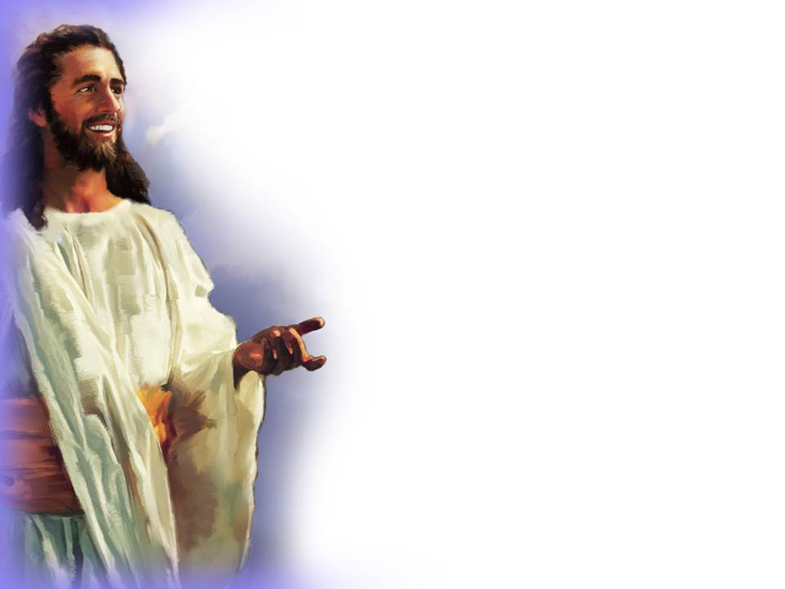
VERDADE Nº1
Economias financeiras para o futuro são boa mordomia, mas investir com Deus em Sua missão na terra rende dividendos melhores

Slide 7
“Pois onde estiver o seu tesouro,
aí também estará o seu CORAÇÃO.” Mateus 6:21 (NVI)

Slide 8
Onde está o seu coração?
TERRESTRE
CELESTE
Investimento
Arriscado
Investimento
Seguro
Temporal
Eterno
Dinheiro
Deus
Preocupação
Fé
Incrédulo
Crente

Slide 9
VERDADE Nº 2
É natural para o coração humano (mente) focar e seguir o que ele percebe como importante na vida.

Slide 10
“Ninguém pode servir a dois senhores; pois odiará um e amará o outro, ou se dedicará a um e desprezará o outro. Vocês não podem servir a Deus e ao dinheiro.”
Mateus 6:24 (NVI)

Slide 11
A Quem Adorar?
DINHEIRO
DEUS
Meios de Adoração
Objeto
de Adoração
Produto Humano
O Criador
Presente de Deus
O Doador
Nenhuma Vida
Ele é Vida
Valor Limitado
Valor Eterno

Slide 12
VERDADE Nº 3
A adoração espiritual é uma atitude do coração. Envolve compromisso, fidelidade, obediência, serviço e amor a Deus.

Slide 13
Os homens se preocupam com…
A Vida: Alimentos e Bebidas
Observem as aves do céu
O corpo: Saúde e Roupas
Olhem a erva do campo

Slide 14
Mas a Preocupação Humana
Não é Saudável
Não estenderá a vida (v 27)
É Pagã
Enlouquece você (v 32)

Slide 15
Então Não se Preocupe...
Com coisas que você não pode controlar (v 34)
Com coisas que estão no futuro (v 34)

Slide 16
VERDADE Nº4
Os discípulos de Cristo (mordomos cristãos) não se preocupam. Eles confiam em Deus com todo o seu coração. Preocupação é o oposto de fé.

Slide 17
“Busquem, pois, em primeiro lugar o REINO DE DEUS e a Sua JUSTIÇA, e todas essas coisas lhes serão acrescentadas.”
Mateus 6:33 (NVI)
Dinheiro, Planos de Aposentadoria, Sustento
Alimento e Água
Roupas, Sapatos, Casas e Carros
Plano de Saúde, Medicações e Educação
Segurança patrimonial e integridade física
Casamento, Filhos, Amigos Especiais
Mais muitas outras coisas
de que possamos precisar na vida

Slide 18
É uma Questão de Coração!
O reino significa o domínio e o senhorio de Jesus Cristo em nossos corações.
A justiça é o dom de Deus que vem num relacionamento correto com Ele hoje.

Slide 19
Onde está o seu coração?
TERRESTRE
CELESTE
Investimento
Arriscado
Investimento
Seguro
Temporal
Eterno
Dinheiro
Deus
Preocupação
Fé
Incrédulo
Crente

Slide 20
VERDADE Nº 5
Mordomia é sobre quem é o número um na sua vida. Mordomia é sobre Jesus como Senhor e Rei do seu coração. Mordomia é sobre ter um relacionamento pessoal com Ele agora.

